Slide 1
_{快同效应的认知机制}
_{——基于人工神经网络的模拟研究}
_{中期检查汇报}
孙禾嘉
2024/1/20

Slide 2
研究背景
人工神经网络
人工神经网络与机器学习的发展为心理学和认知科学研究提供了有力的工具，逐渐成为风靡的研究热点。
MIT：在Artificial Neural Networks for Neuroscientists: A Primer这篇综述中介绍了人工神经网络在认知神经科学上应用，并介绍了如何通过分析神经网络来研究人的认知过程。(Yang & Wang, 2020)
Yale ：在RNN模型的基础上，开发了可定制的认知任务模型软件包(Ehrlich et al, 2021)
RTNET：Farshad Rafiei 等人通过将神经网络与DDM模型结合的方式，提出了一种新的反应时生成模型
Stanford: 一项来自斯坦福的研究结合了CNN网络与LBA模型，通过构建的神经网络模型，研究了stylized flanker task中被试的反应内部机制。(Jaffe et al., 2024)
Notes:
研究背景：
使用AI研究心理学

Slide 3


研究背景
某项实验任务
某项实验任务
复杂激活分析
内部认知过程
分析运作原理
内部运作机制
相似性比较
……
人类被试
人工神经网络模型
被试的反应数据[………………]
网络模型的反应数据[………………]
Notes:
研究背景：
使用AI研究心理学

Slide 4
研究概述
研究目的：
使用人工神经网络建立异同判断任务的知觉模型
意图能够复现异同判断任务中出现的“快同效应”，复现真实人类被试的反应时特点
异同判断任务
异同判断(same-different judgment)是一类经典的知觉决策任务，在该实验任务中，被试需要判断呈现的刺激是相同还是不同，并根据判断结果做出不同的反应。
研究异同判断对于研究人知觉过程十分重要，因此在简单任务中的异同匹配非常重要，因为他们展示了人类信息处理的基本机制(Posner & Mitchell, 1967)。
James(1984)在他的书中写道：“对于异同的觉知是我们的思维之支柱”，“是我们心灵结构的最重要特性”。
快同效应
在异同判断的研究中，有研究者发现稳定的快同效应（fast-same effect）
被试识别两个相同的刺激（“AA”）比识别两个不同的刺激更快（“AB”） （Goulet & Cousineau, 2020）
Nickerson(1965)的实验显示，95%的被试在“不同”的判断任务上耗时比“相同”判断更长 (p < .01) ，反应时的平均相差为80ms。
Notes:
常见的
经典的
有关的
人工神经网络来自计算机，没有考虑人类认知特点（not brain inspired），不考虑反应时间RT的特性（引入RT），人类神经系统的重要特点
但是在认知科学领域有很多RT的研究，重要的：DDM（简单解释）
如何将RT（DDM）整合到人工神经网络

Slide 5


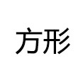



研究概述
研究目的：
使用人工神经网络建立异同判断任务的知觉模型
意图能够复现异同判断任务中出现的“快同效应”，复现真实人类被试的反应时特点
异同判断任务
不同
相同
不同
有许多针对快同效应的理论模型，但他们都无法完整的解释快同效应的机制以及快同效应的在不同情境下发生的变化。因此，需要提出更全面的理论模型来解释快同效应。
Notes:
常见的
经典的
有关的
人工神经网络来自计算机，没有考虑人类认知特点（not brain inspired），不考虑反应时间RT的特性（引入RT），人类神经系统的重要特点
但是在认知科学领域有很多RT的研究，重要的：DDM（简单解释）
如何将RT（DDM）整合到人工神经网络

Slide 6
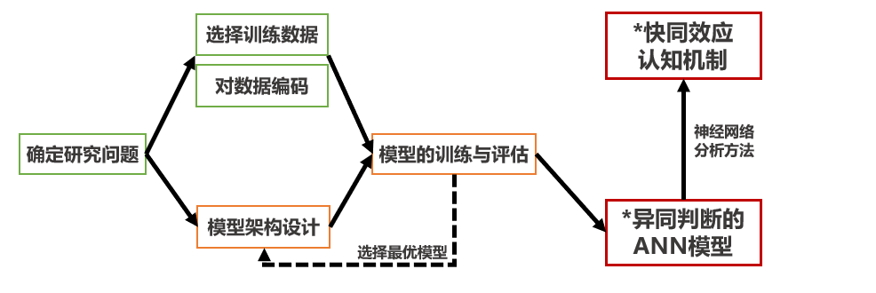
实行方案
Notes:
怎么做
1——数据来源（研究内容）
2——如何选择网络
3——如何编码数据
4——如何比较网络输出和人类被试的输出
实施方案：
数据的详细情况，数据特点
在python中编码，选择模型
进度安排

Slide 7
进度
基于RNN的模型
基于孪生网络的模型
·简单RNN模型
·证据积累的RNN模型
·证据积累的CNN孪生网络模型
·证据积累的贝叶斯CNN网络模型
·基于卷积的孪生神经网络模型
基于概率的模型
·基于概率计算的神经网络模型
Notes:
怎么做
1——数据来源（研究内容）
2——如何选择网络
3——如何编码数据
4——如何比较网络输出和人类被试的输出
实施方案：
数据的详细情况，数据特点
在python中编码，选择模型
进度安排

Slide 8
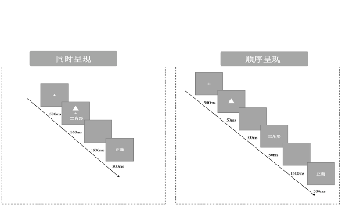
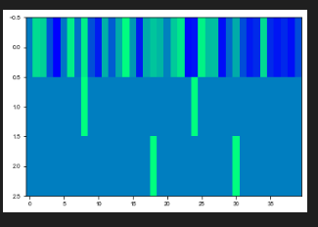
进度
基于RNN的模型
RNN网络
被试的反应序列[………………]
Notes:
怎么做
1——数据来源（研究内容）
2——如何选择网络
3——如何编码数据
4——如何比较网络输出和人类被试的输出
实施方案：
数据的详细情况，数据特点
在python中编码，选择模型
进度安排

Slide 9
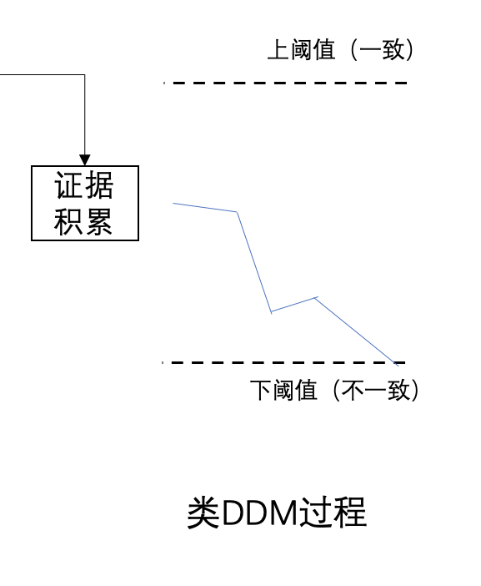
进度
基于RNN的模型
·简单RNN模型
·证据积累的RNN模型
将实验流程转化为按时间编码的序列，使用RNN对每个实验试次进行学习，使神经网络具有异同判断的能力。基于神经网络的输出结果，进行证据积累并输出反应时。
RNN网络
不匹配
0.97
Notes:
怎么做
1——数据来源（研究内容）
2——如何选择网络
3——如何编码数据
4——如何比较网络输出和人类被试的输出
实施方案：
数据的详细情况，数据特点
在python中编码，选择模型
进度安排

Slide 10
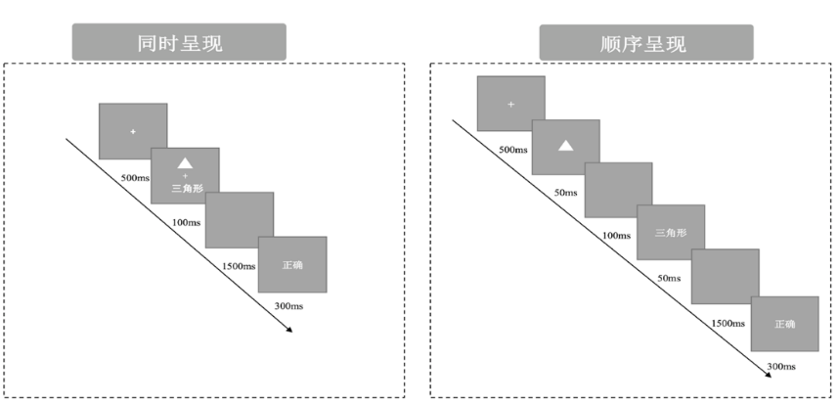
进度
基于RNN的模型的缺陷
·简单RNN模型
·证据积累的RNN模型
实际的异同判断实验流程中，被试的反应是以时间点的方式呈现的，在整个时间序列上是稀疏的，而RNN需要在每个时间点上都具备信息才能最大程度上习得序列数据的特征。
因此，直接编码为时间序列的实验数据无法被
神经网络很好的习得。
后续的建模采用直接对实验任务学习的方式
来训练网络
Notes:
怎么做
1——数据来源（研究内容）
2——如何选择网络
3——如何编码数据
4——如何比较网络输出和人类被试的输出
实施方案：
数据的详细情况，数据特点
在python中编码，选择模型
进度安排

Slide 11
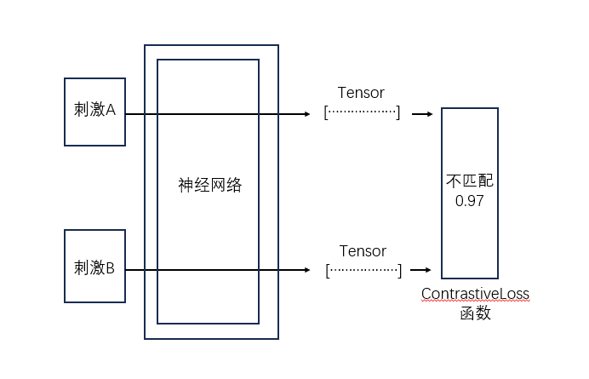
进度
基于孪生网络的模型
·孪生网络模型
使用同一个神经网络对两个参与异同判断的刺激进行处理，使用特殊的损失函数来优化网络参数，并生成网络输出结果。
Notes:
怎么做
1——数据来源（研究内容）
2——如何选择网络
3——如何编码数据
4——如何比较网络输出和人类被试的输出
实施方案：
数据的详细情况，数据特点
在python中编码，选择模型
进度安排

Slide 12
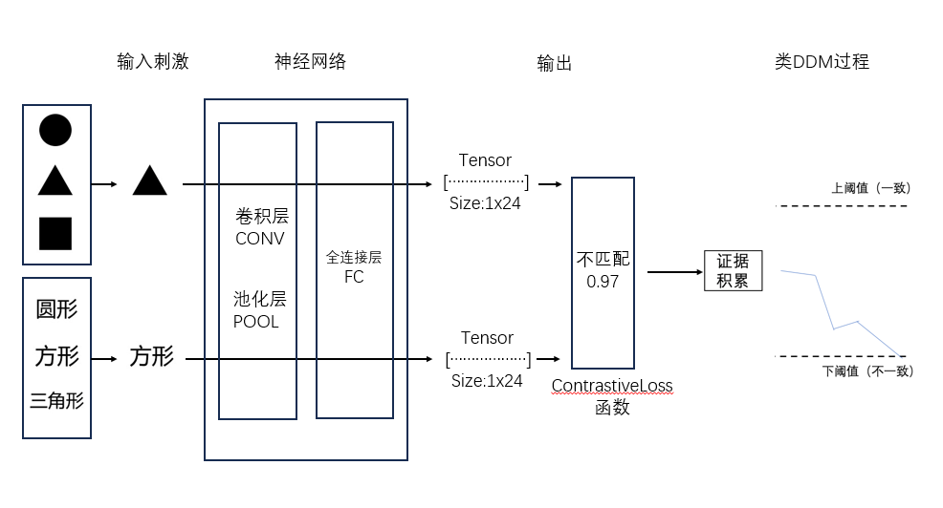
进度
基于孪生网络的模型
·证据积累的CNN孪生网络模型
·证据积累的贝叶斯CNN网络模型
·基于卷积的孪生神经网络模型
能够输出反应时，但是由于输出结果不具有随机性，不符合人类的真实情况
Notes:
怎么做
1——数据来源（研究内容）
2——如何选择网络
3——如何编码数据
4——如何比较网络输出和人类被试的输出
实施方案：
数据的详细情况，数据特点
在python中编码，选择模型
进度安排

Slide 13
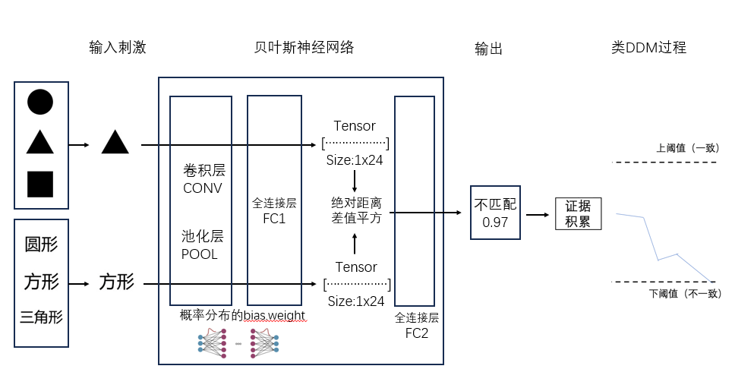
进度
基于孪生网络的模型
·证据积累的CNN孪生网络模型
·证据积累的贝叶斯CNN网络模型
·基于卷积的孪生神经网络模型
加入了贝叶斯参数分布的网络输出具有了随机性
Notes:
怎么做
1——数据来源（研究内容）
2——如何选择网络
3——如何编码数据
4——如何比较网络输出和人类被试的输出
实施方案：
数据的详细情况，数据特点
在python中编码，选择模型
进度安排

Slide 14
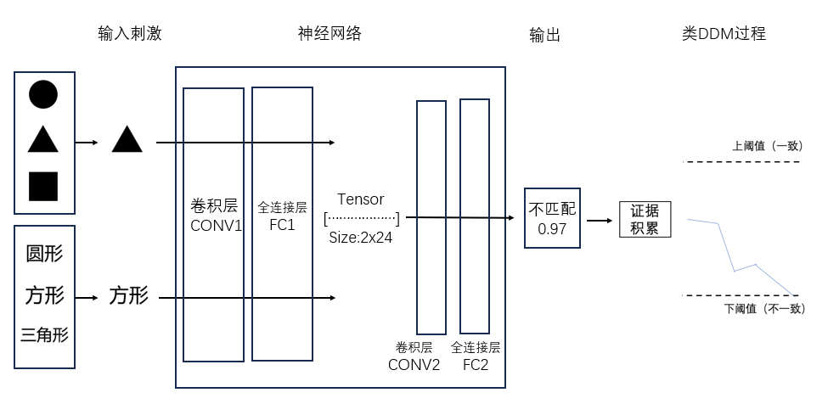
进度
基于孪生网络的模型
·证据积累的CNN孪生网络模型
·证据积累的贝叶斯CNN网络模型
·基于卷积的孪生神经网络模型
使得判断过程更为隐含，能够出现快同效应，但是并不稳定，只有一部分模型具有这个特征
Notes:
怎么做
1——数据来源（研究内容）
2——如何选择网络
3——如何编码数据
4——如何比较网络输出和人类被试的输出
实施方案：
数据的详细情况，数据特点
在python中编码，选择模型
进度安排

Slide 15
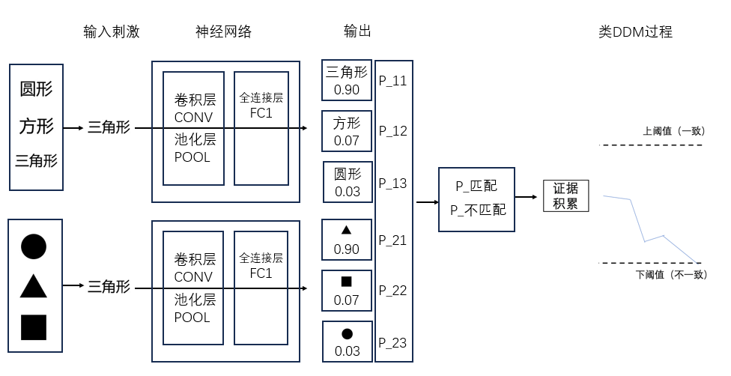
进度
基于概率的模型
基于概率计算的神经网络模型一次处理单个刺激，对单个呈现的刺激输出其似然
根据两个刺激一共得到6个概率p，进行计算得到匹配和不匹配的概率，以此进行DDM的证据积累过程。
判断过程中两个刺激过于分离，没有很好的捕捉到异同判断的特点，无法复现快同效应。
Notes:
怎么做
1——数据来源（研究内容）
2——如何选择网络
3——如何编码数据
4——如何比较网络输出和人类被试的输出
实施方案：
数据的详细情况，数据特点
在python中编码，选择模型
进度安排

Slide 16
后续计划
在后续工作中将继续改进网络结构，尝试复现出稳定的快同效应，模型改进主要有两个方向的思路：
1.尝试重新使用RNN模型，但需要对实验数据到训练数据的编码过程作修改。让数据形式更符合与RNN训练的要求。
2.在对网络训练的过程中，提供更多有效的训练信息，使网络能够更多的学习到异同判断任务的特征。例如在训练数据中加入正确率指标。
Notes:
人工神经网络在心理学中的新晋（yang）

Slide 17
_{快同效应的认知机制}
_{——基于人工神经网络的模拟研究}
孙禾嘉

Slide 18
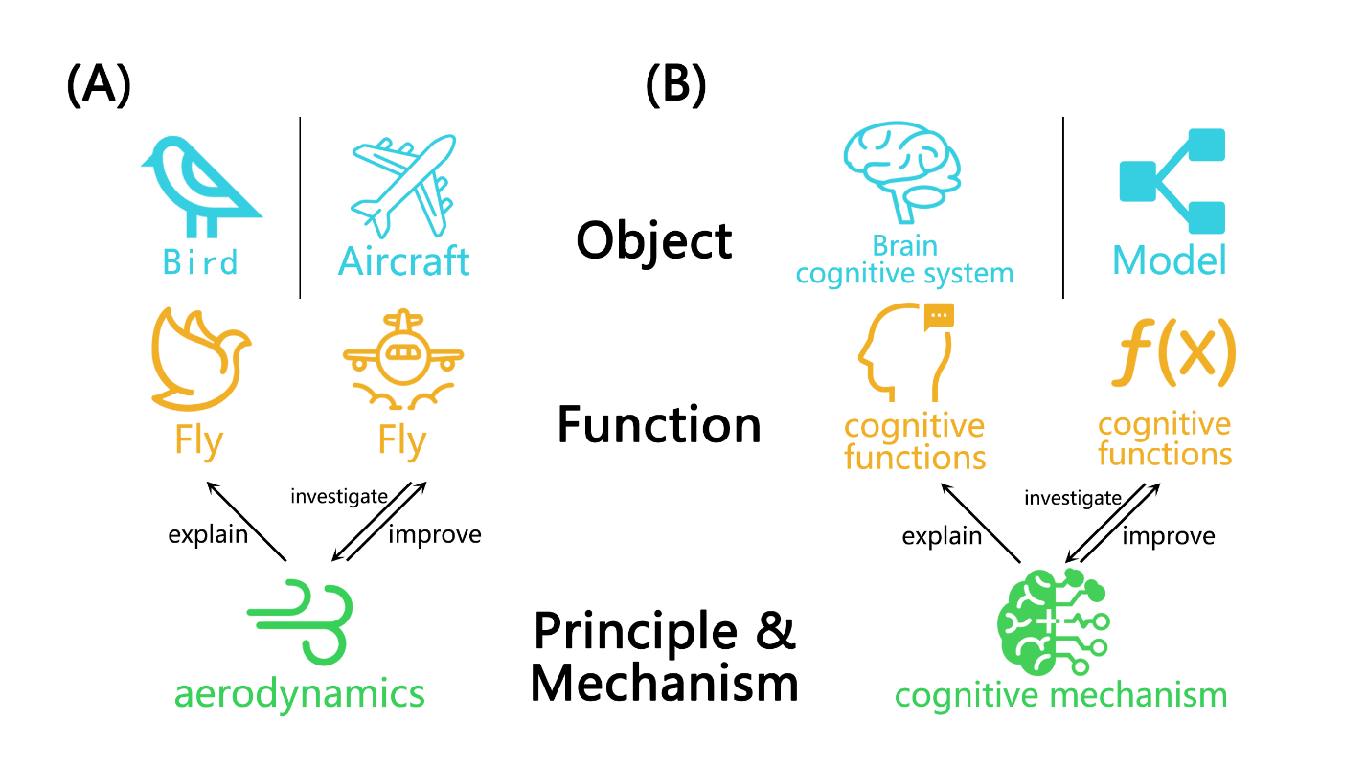
通过ANN模型来研究认知过程的内部机制
分析训练好的ANN模型的结构，我们能够得到ANN为何能够完成某项任务的运作原理，这些基本原理反映了完成某项任务所需要的一般规律，而人脑的认知系统在完成同样的认识任务的过程中也存在着相似的规律。
因此，通过对ANN模型的了解，能够帮助我们更好的理解人脑执行任务时的认知机制。
Notes:
人工神经网络在心理学中的新晋（yang）

Slide 19
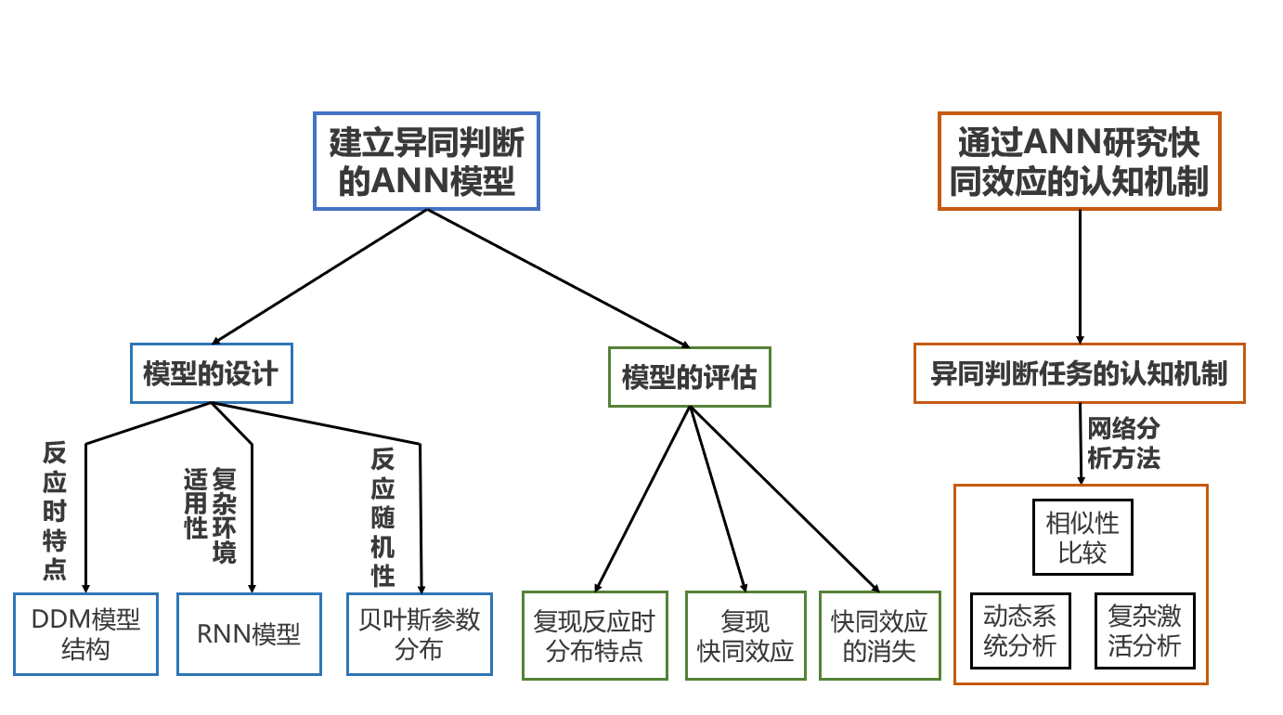
研究内容
1. 建立针对异同判断任务的，能够复现真实被试在反应任务中的反应特点的ANN模型。使用基于人工神经网络的技术方法，对异同判断任务的认知过程进行建模，寻求在复杂情境下适用的理论模型。
2. 通过模型研究快同效应的认知机制，对模型采用神经网络分析方法，研究模型功能的理论原理。
基于对于模型原理的推断，进一步解释人脑在异同判断中的认知过程，解释快同效应产生和消失的认知机制。
Notes:
6:20
1:13

Slide 20
人工神经网络——人工神经网络帮助认知科学研究
虽然ANN是受到早期的认知神经科学观点启动之下而开发的，但在算力的支持下，ANN取得了巨大的应用成就，引起了认知神经科学的关注。认知神经科学家开始将ANN作为有力的工具来理解人脑。近几年的研究中成为广泛使用的模型系统(Yang & Wang, 2020)。ANN主要能够在如下几个方面促进认知神经科学的发展：
第一、ANN能够帮助数据的分析和处理：得益于强大的数据处理能力，ANN能够对复杂的高维数据进行分析和处理，例如分析神经科学研究中神经活动的数据。
第二、ANN能够建立认知活动的理论模型：ANN能够对人的认知活动进行建模。ANN是基于最优化的训练原理得到的模型，通过ANN，研究者能够直接训练适合于不同情境的复杂模型(Yang & Wang, 2020)。
第三、研究者能够通过ANN模型来研究认知活动的机制：ANN能够回答神经科学和认知研究中“为什么”的问题(Barlow, 1961)。
Notes:
人工神经网络在心理学中的新晋（yang）

Slide 21
实行方案、进度及预期效果
实行方案
(1)确定研究问题
通过对文献搜集和整理，明确概念。通过比较和综合先前的研究，总结现有研究的不足，建立研究路径和建模思路，提出研究目标。
(2)选择训练模型使用的数据
实验数据来自研究组内研究者先前的研究数据，本研究将主要使用其中实验(1)的数据进行模型训练。
该实验采用图词异同判断任务，被试将根据指导语学习被试图形与其对应的文字（圆形图片对应 “圆形” 文字）并对先后或同时呈现的图片和文字异同情况进行判断。该实验一共包含40名被试，共包含720条反应数据，实验数据记录了被试的反应时，正确率和实验条件等数据。
呈现顺序与匹配条件的交互作用显著，F(2.00, 77.83) = 3.31, p = .042, ηp2= .078，进一步简单效应分析结果显示，在不同刺激呈现条件下，匹配条件的反应时均显著快于不匹配条件(校正后ps < .001)。该实验数据的快同效应明显，并且在多种条件下发生。
Notes:
怎么做
1——数据来源（研究内容）
2——如何选择网络
3——如何编码数据
4——如何比较网络输出和人类被试的输出
实施方案：
数据的详细情况，数据特点
在python中编码，选择模型
进度安排

Slide 22
4实行方案、进度及预期效果
预期效果
本研究希望通过基于DDM概念的综合人工神经网络的能够复现人类被试在认知实验过程中的反应分布和反应特点，使模型能够描述和预测快同效应的发生和快同效应在某些因素的作用下产生相应的变化(如增加训练导致的快同效应的减弱)。
本研究希望进一步通过构建得到的综合人工神经网络模型，探究快同效应的认知机制。通过对网络部分参数的屏蔽，结构的修改，训练的迭代之后得到的输出结果进行对比和逆推，运用多种方法，研究快同效应认知任务的神经生理机制，尝试解释快同效应产生的理论原理。
目的及研究意义
研究现状
研究内容
实行方案、进度及预期效果
Notes:
9:35
1:00

Slide 23
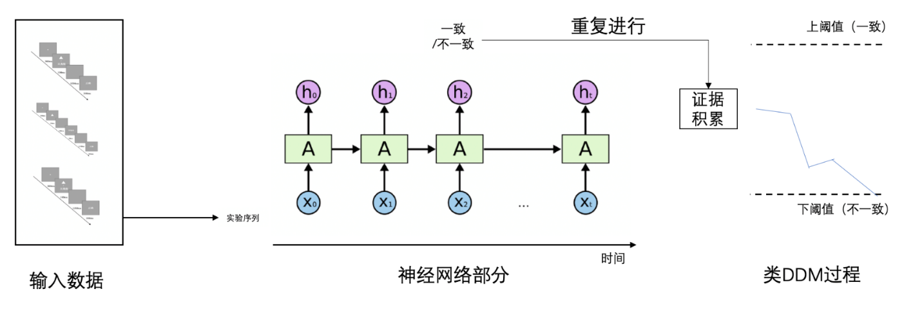
4实行方案、进度及预期效果
实行方案
(3)模型架构设计
CNN
卷积神经网络
RNN
循环神经网络
GAN
生成对抗网络
人工神经网络有许多常用的网络结构，需要考察数据特点和模型特点，来选择合适的网络模型
循环神经网络(RNN)是一类能够处理时序信息的神经网络。在认知科学的研究中，RNN常被用于处理特定的认知任务。
异同判断实验是基于时间顺序排布的认知实验。适合于RNN循环神经网络的输入和输出特点。
通过融合DDM模型，能够使RNN具有反应时的特性，并具有灵活性和可解释性。因此，本研究将选用基于DDM概念的贝叶斯循环神经网络来建构理论模型。
目的及研究意义
研究现状
研究内容
实行方案、进度及预期效果

Slide 24
4实行方案、进度及预期效果
实行方案
(4)数据的编码
人工神经网络并不能直接输入实验的流程，需要对实验过程进行编码以符合RNN的数据输入需要。如何对实验刺激和被试反应进行编码是关键的问题，需要选择合适的编码方式。
经过比对几种不同的编码方案，本研究将采用预训练的模型对实验刺激的部分特征进行提取，这种方法能够保留部分刺激的信息，同时避免了复杂的网络和大计算量。
边 4 3 1
角 4 3 0
封闭 1 1 1
目的及研究意义
研究现状
研究内容
实行方案、进度及预期效果

Slide 25
4实行方案、进度及预期效果
实行方案
(5)模型的训练与评估
Python是一种高级编程语言，拥有基础库以及大量第三方模块，是人工神经网络研究中的热门语言。
Pytorch是一个开源的Python机器学习库，它提供了一套简单易用的API，可以方便地创建神经网络、执行前向和反向传播以及训练模型 (Paszke et al., 2019)。本研究将采用Python程序语言和基于Python的Pytorch库来对模型进行建构和训练。
对训练得到的模型的输出结果进行统计分析，根据以下几个指标来对模型的有效性进行评估:
(1)模型是否与实验数据具有类似的反应特点：例如高反应时要求带来更低的正确率;
(2)模型是否能够复现快同效应的发生：能否在不同条件下观察到模型判断相同刺激的时间比不同刺激要短;
(3)通过控制特定条件，是否能够复现实验条件下快同效应的变化：例如通过增加训练次数，能否观察到快同效应的减弱。
目的及研究意义
研究现状
研究内容
实行方案、进度及预期效果
Notes:
8:31
1:50

Slide 26
4实行方案、进度及预期效果
实行方案
(6)基于模型的进一步研究
对于ANN的进一步研究有多种有效的方法，例如：复杂激活分析(Erhan et al., 2009)，基于定点的动态分析(Sussillo & Barak, 2013)，相似性比较(Yamins et al., 2014)，以及从生物进化角度的探查(Lindsey et al., 2019; Richards et al., 2019)等。如何对本研究得到的网络模型去进行进一步的分析，是本研究后期关注的重点。
基于训练得到的最优模型的具体结构，采用多种神经网络分析方法，研究ANN模型执行异同判断任务的理论原理，并建立网络结构与认知过程的联系，考察异同判断任务中快同效应的认知机制。
目的及研究意义
研究现状
研究内容
实行方案、进度及预期效果
Notes:
8:31
1:50

Slide 27
1目的及研究意义
例如，van den Berg et al (2019)采用贝叶斯模型解释异同判断中的正确率，但是却未关注反应时间上的效应。因此，需要提出更全面的理论模型来解释快同效应。
本研究将(1)结合新兴的人工神经网络(Artificial Neural Networks, ANNs)建模和传统的认知理论，构建新结构的模型来全面的解释快同效应，为进一步的认知研究提供思路。
此外，本研究将(2)尝试通过构建的ANN模型，采用不同的网络分析方法来推断异同判断任务的内部认知机制，这能够为进一步的认知研究提供思路，并提供一种独特的研究视角。
目的和研究意义
研究现状
研究内容
实行方案、进度及预期效果
Notes:
2:02
66s

Slide 28
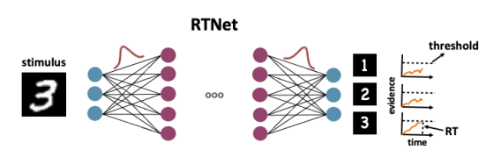
附录
RT+ANN
将传统的CNN神经网络与DDM模型的变体Race model进行结合，并引入贝叶斯分布的参数使模型具有随机化的特性
（1）混合的贝叶斯人工神经网络模型能够较好的预测被试的反应数据；
（2）混合模型的反应具有随机性的特点；
（3）反应的反应时特点和正确率特点之间的联系能够被较好的复现。
将传统人工神经网络模型与心理学传统认知模型进行结合构造新结构的混合模型是可行的，并且可以在更多维度上对实验现象做出更准确的预测。
Notes:
少量的研究整合了RT和ANN
基于简单反应时，简单知觉决策，可能无法解释快同效应以及快同效应的消失
+小结
快同效应缺少很好的模型
人工神经网络很好，但是缺少RT
有研究者结合RT和ANN，无法解释快同
解决问题

Slide 29
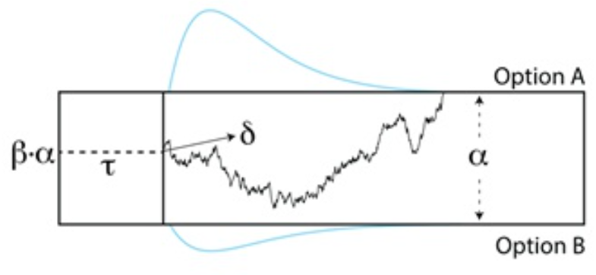
附录
DDM决策模型
漂移扩散模型 (Drift Diffusion Model DDM)
漂移率(drift rate, v)，代表接近某一阈值的平均速率，每时间单位吸收的信息的相对数量
初始点(starting point) z，代表反应前的初始偏向
决策阈限(Threshold, a)，两个决策阈值之间的距离
非决策时间(non-decision time, t)，反应时的非决策部分
Notes:
（为什么选择DDM）

